Slide 1
本节内容
力的空间累积效应：
力的功、动能、动能定理．
力矩的空间累积效应：
力矩的功、转动动能、动能定理．

Slide 2


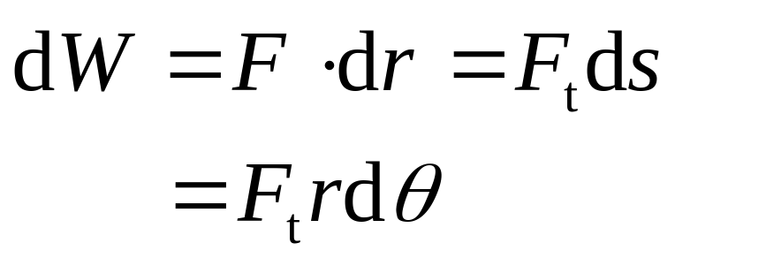




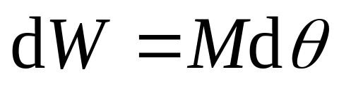


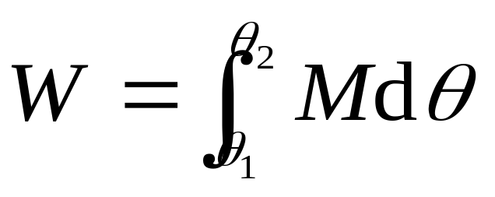
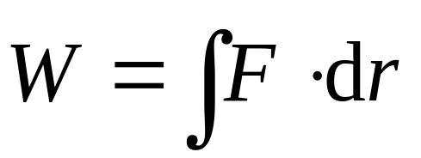
力矩做功
比较
力矩的功

Slide 3
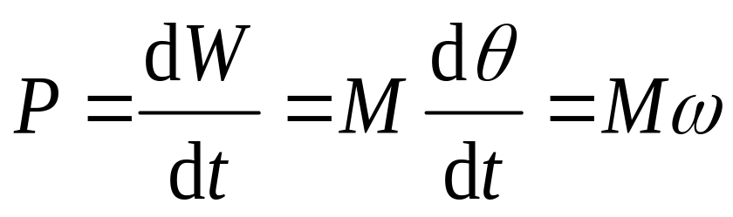
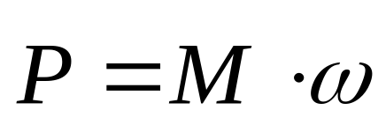
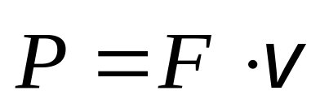
力矩的功率
力矩的功率
比较力做功的功率

Slide 4
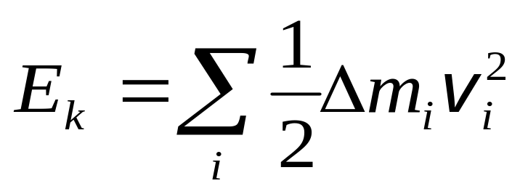
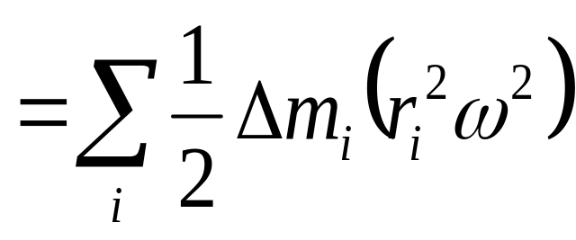
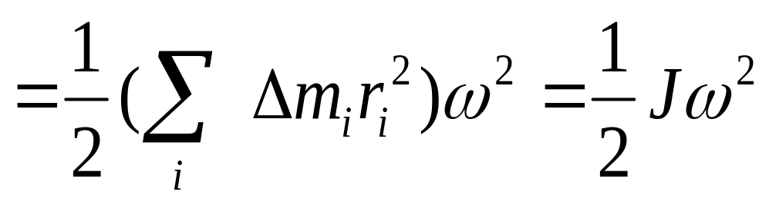
转动动能

Slide 5
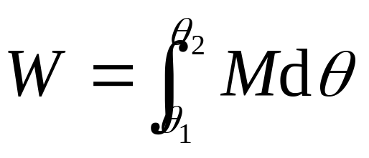
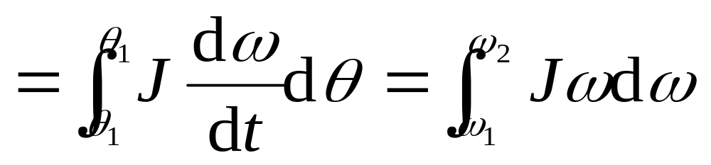
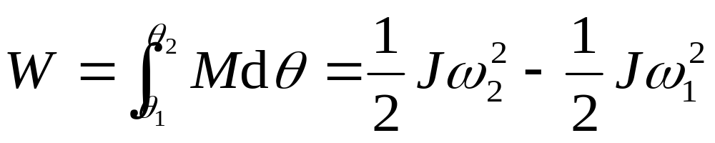
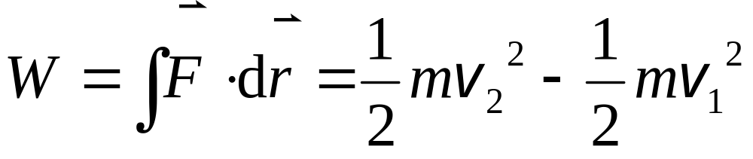
刚体定轴转动的动能定理
力矩的功
转动定律
——刚体绕定轴转动的动能定理
比较

Slide 6
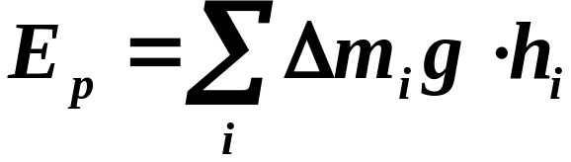
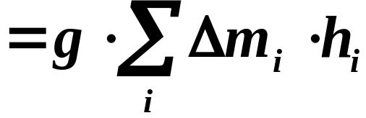
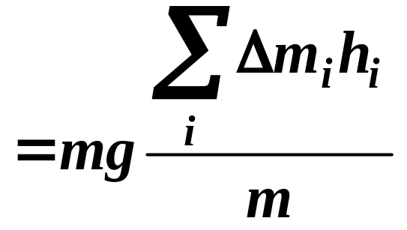
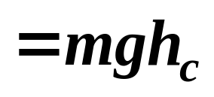
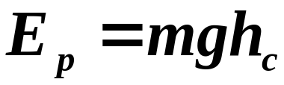
有限体积刚体的重力势能
各质元重力势能的总和，就是刚体的重力势能。
Δ
m_{i}
C
×
h_{c}
h_{i}
E_{p}=0
刚体的重力势能等于其质量集中在质心时所具有的重力势能。

Slide 7
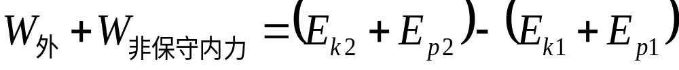
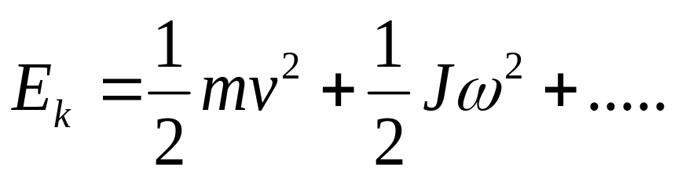
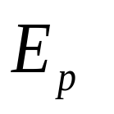
定轴转动刚体的功能定理
质点系功能原理对刚体仍成立：
若体系是一个包含刚体、质点、弹簧等复杂系统时
平动动能转动动能
都计算
应包括系统中所有物体的势能

Slide 8
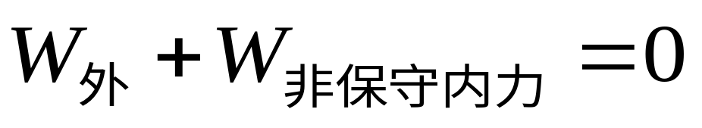
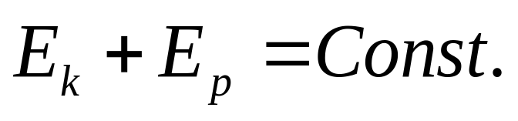
定轴转动刚体的机械能守恒定律
对于包括刚体在内的体系，若只有保守内力作功
则刚体机械能守恒

Slide 9

讨论
以子弹和沙袋为系统
子弹击入沙袋
细绳质量不计
动量守恒；
角动量守恒；
机械能不守恒 .

Slide 10
讨论
以子弹和杆为系统
子弹击入杆
动量不守恒；
角动量守恒；
机械能不守恒．

Slide 11






讨论
圆锥摆系统
圆锥摆
动量不守恒；
角动量守恒；
机械能守恒．

Slide 12



例题
例1 留声机的转盘绕通过盘心垂直盘面的轴以角速率 作匀速转动．放上唱片后，唱片将在摩擦力作用下随转盘一起转动．设唱片的半径为R，质量为m，它与转盘间的摩擦系数为 ，求：(1)唱片与转盘间的摩擦力矩； (2)唱片达到角速度 时需要多长时间；(3)在这段时间内，转盘的驱动力矩做了多少功？

Slide 13
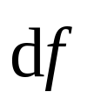
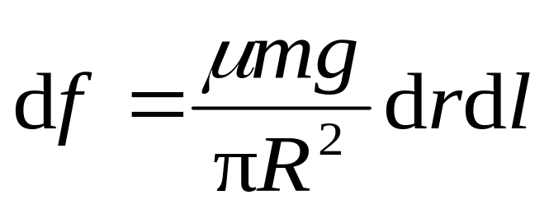
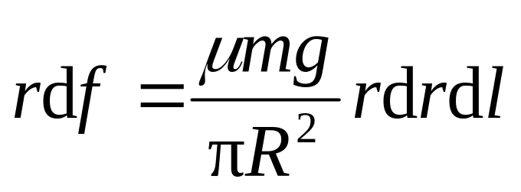
例题
解 (1) 如图取面积元ds = drdl，该面元所受的摩擦力为
dl
dr
o
r
R
此力对点o的力矩为

Slide 14
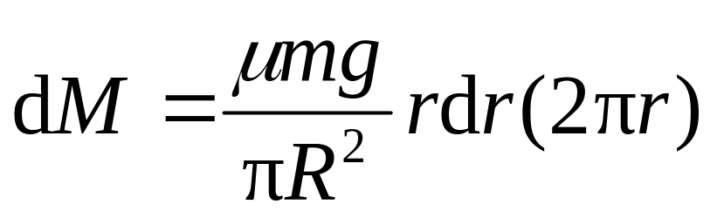
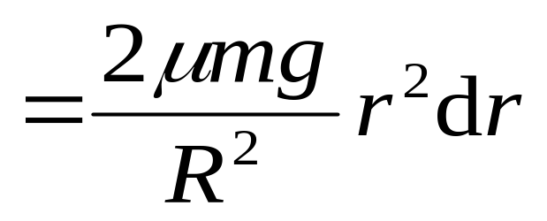
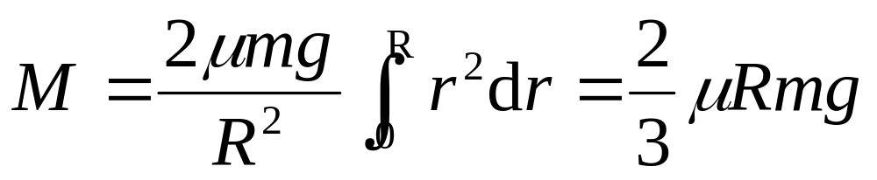
例题
于是，在宽为dr的圆环上，唱片所受的摩擦力矩为
dl
dr
o
r
R

Slide 15

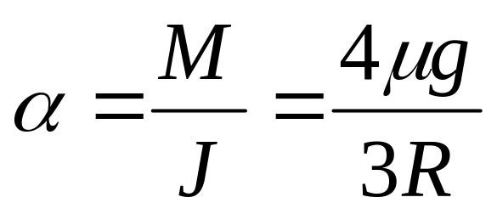
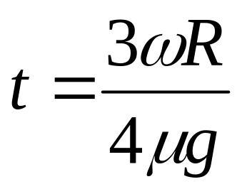
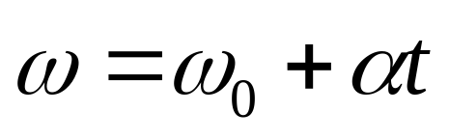
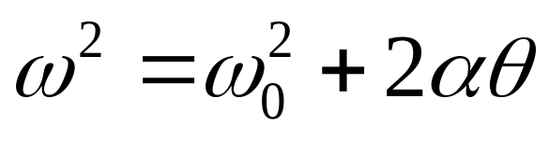
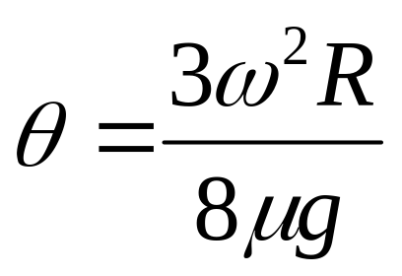
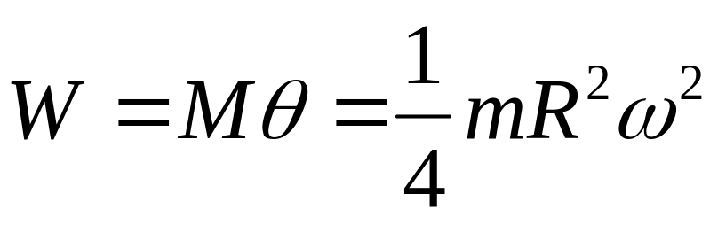
例题
(2) 由转动定律求 ，(唱片J=mR²/2)
（作匀加速转动）
由 可求得
(3) 由 可得在 0 到 t 的时间内，转过的角度为
驱动力矩做的功为

Slide 16
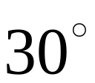




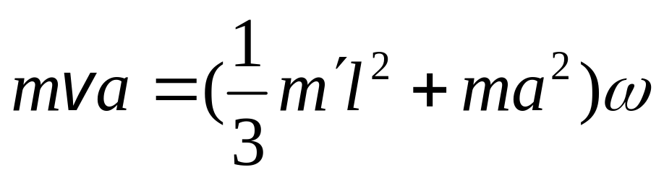
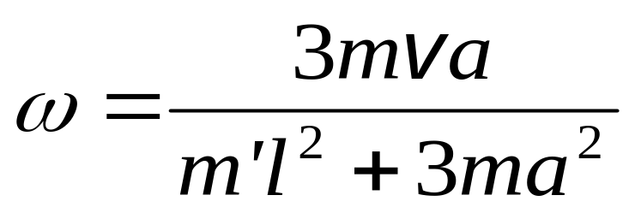
例题
例2 一长为 l , 质量为m’ 的竿可绕支点O自由转动．一质量为m 、速率为v 的子弹射入竿内距支点为a 处，使竿的偏转角为30º . 问子弹的初速率为多少?
解 子弹、竿组成一系统，应用角动量守恒

Slide 17
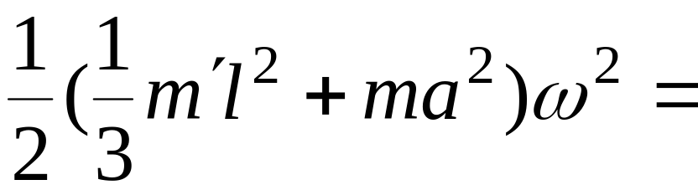
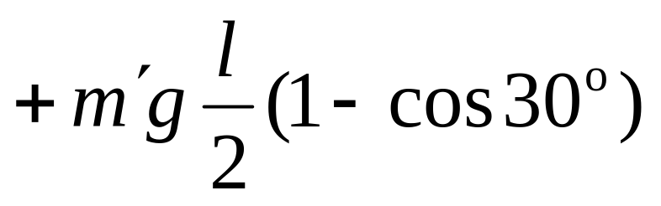
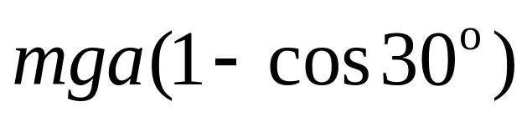
例题
射入竿后，以子弹、细杆和地球为系统，E =常量．

Slide 18
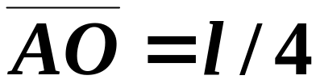

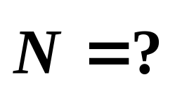
例题
例3 已知：如图示，均匀直杆质量为m，长为
l，初始水平静止。轴光滑，
。
求： 杆下摆到θ 角时，
·
l , m
轴O
·
A
θ
B
角速度
l /4
C
轴对杆作用力
ω

Slide 19
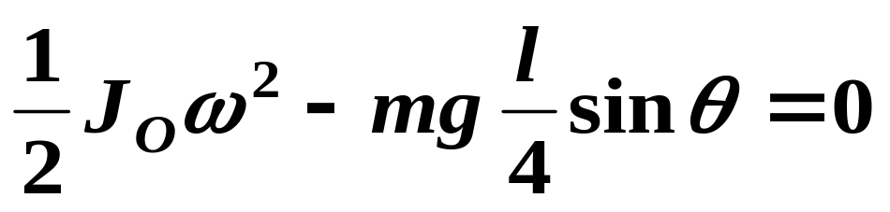
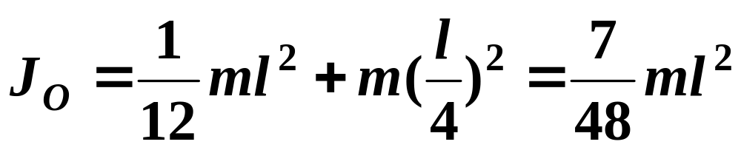
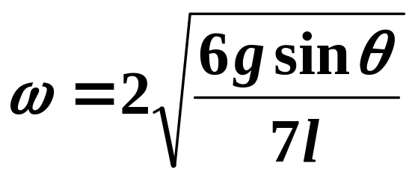
例题
（杆+地球）系统，只
有重力作功， E守恒。
·
l , m
解：
轴O
·
A
θ
B
l /4
C
ω
(1)
(2)
(1)、(2)解得：

Slide 20
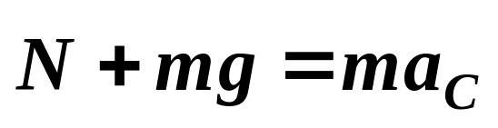


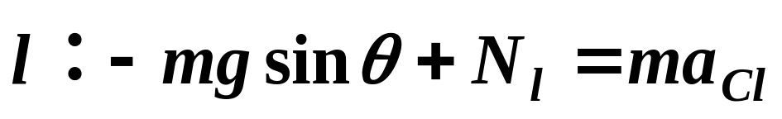
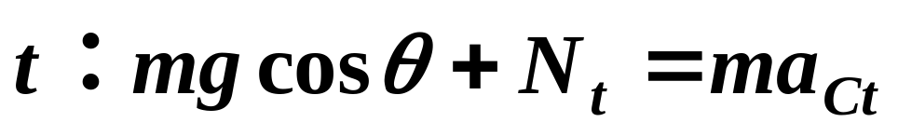
例题
应用质心运动定理求轴力：
A
N_{l}
·
l , m
O
N
·
θ
a_{Cl}
C
l
N_{t}
a_{Ct}
θ
B
t
mg
(3)
(4)

Slide 21






例题
A
N_{l}
·
l , m
(5)
O
N
·
θ
a_{Cl}
C
l
N_{t}
a_{Ct}
θ
B
t
mg
(6)
由(3)(4)(5)(6)解得：

Slide 22



例题
N
N_{l}
β
N_{t}
A
·
l , m
·
O
θ
l
C
t
B
ω

Slide 23
例题
例4 已知圆盘半径为R，质量为M，在垂直平面内可绕过中心水平轴转动，将跨在圆盘上的轻绳分别联接倔强系数为k的弹簧和质量为m的物体，设轮轴光滑，绳不伸长，绳与轮间无相对滑动，今用手托住m使弹簧保持原长，然后静止释放。
求（1）m 下落 h 距离时的速度。
（2）弹簧的最大伸长量。
M
R
m
k
h

Slide 24

例题
解：取 m + M + 绳 + 弹簧 + 地球 为一系统
外力：轴承支承力和地面对弹簧的支持力。
内力：重力，弹性力为保守力
绳不伸长，张力功为零。
绳与轮间无相对滑动，
摩擦力功为零。
M
R
m
k
h
系统机械能守恒

Slide 25




例题
注意：m 的动能 不要重复计算。

